Slide 1

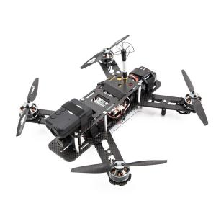
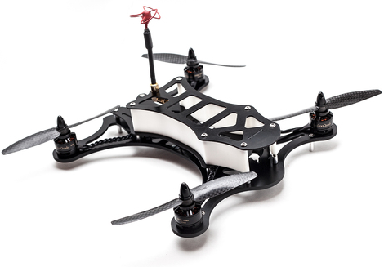
使用するドローンタイプ
・全長 250-300mm 前後の小型ドローン
・重量 400-500g 前後の軽量ドローン
・マニュアル操作
・中継用小型カメラ搭載(FPV)
・5.8GHz帯のアマチュア無線使用
・電動（リチウムポリマーバッテリー使用）
250mm
※ 安全性の高い小型・軽量ドローンのみが対象。各地で事故を起こしている重量級(1-10kg)とは異なります。

